Slide 1
KORTTURSSTYRMANDSUDDANNELSE
I …. Roklub
DFfR basispræsentation til korttursstyrmandsuddannelse | Februar 2025
Notes:
Velkommen!

Slide 2
LOKAL VERISONERING:
Indhold med rød tekst opdateres efter lokale forhold af klubbens undervisere.
Overskydende indhold med rød tekst slettes.
Program
Velkommen til teorimodulet på korttursstyrmandsuddannelsen
Medlemmernes rettigheder og ansvar i roklubben
Vejr og vejrforudsigelse
Styrmandens pligter og ansvar
Kommandoer og styreteknik
Forsikring
Dagligt rofarvand
Bådtyper, indretning og sikkerhedsudstyr
Søvejsregler
Sikkerhed på roturen
Farvandsafmærkning
TEORETISK PRØVE
Deltag aktivt – stil spørgsmål
Notes:
Nævn gerne elevhæfte og supplerende dokumenter på roning.dk
www.roning.dk → Kerneydelser → Korttursstyrmandsuddannelse. Korttursstyrmandsuddannelse | Dansk Forening for Rosport (roning.dk)
Elevhæfte, Kommandoer, Materiellet, Styreteknik, Søvejsregler, Tovværk, knob og fortøjning Vind og vejr

Slide 3
Medlemmers rettigheder og ansvar i roklubben
Hvad kan I forvente af klubben og hvad forventer klubben af jer?
1
2
3
4
Vælger bestyrelsen
Vedtager klubbens love
Videreuddannelse
Overholdelse af love og reglementer
Bestyrelsen vælges af klubbens medlemmer.
Alle kan stille op til en post i bestyrelsen.
Klubbens vedtægter kan kun ændres af en generalforsamling.
Klubbens reglement fastsættes normalt af bestyrelsen, herunder ”dagligt rofarvand”.
DFfR har et stort udbud af kurser.
Se alle de forskellige kursustilbud på www.roning.dk → Kerneydelser
Klubbens vedtægter
Klubbens reglement
DFfR’s Langtursreglement
Retningslinjer fra bestyrelsen
Notes:
Swap evt. til www.roning.dk (særligt fanerne ”Om DFfR” og ”Kerneydelser”)
Under Om DFfR → DFfR’s Love, åbn evt. DFfR’s vedtægter og vis §5 om klubbernes forpligtelser.

Slide 4
LOKAL VERISONERING
Indsæt relevant indhold fra klubbens reglement
Klubbens reglement
Eksempler på bestemmelser i klubbens reglement - der er variationer fra klub til klub
Roning er som udgangspunkt kun tilladt mellem stander-hejsning og standerstrygning
Enhver båd skal være bemandet med det antal roere, den er konstrueret til.
Roning må kun udføres under gunstige vind- og vejrforhold
Båden skal følge kystlinjen, så kystnært som muligt
Passagerer må ikke medtages i båden
Badning fra båden er forbudt
Som korttursstyrmand er det din pligt at være bekendt med klubbens reglement,
som er klubbens ramme for sikker roning indenfor dagligt rofarvand
Notes:
Tilpasses efter klubbens vedtægter og reglement inkl. evt. supplerende vinterroningsreglement mv.

Slide 5
Styrmandens pligter og ansvar
Styrmanden (bådens fører) er den som er skrevet ud som styrmand på turen
Foretage en
HELHEDSBETRAGTNING
Styrmand på land
Styrmand på vandet
Styrmand i en nødsituation
Træffe en
BESLUTNING
Hele tiden være et skridt foran
Som styrmand er du bådens fører uanset hvor du sidder i
båden og har altid det afgørende ord vedrørende turens afvikling.
Notes:
Som styrmand er man hele tiden på forkant med situationen og itererer vedvarende imellem at foretage en helhedsbetragtning og træffe en beslutning. I langt de fleste tilfælde vil beslutningen være at fortsætte, som planlagt, men man skal være i stand til at identificere de tilfælde, hvor der er behov for at gøre noget andet.

Slide 6
Styrmandens pligter og ansvar
Styrmanden (bådens fører) er den som er skrevet ud som styrmand på turen
Ved forsømmelse af sine pligter har styrmanden straffeansvar iht. Søloven, Søsikkerhedsloven og Straffeloven som fører af båden
B
Ansvaret omfatter:
Mandskabet
Båden
Bådens udstyr og last (bagage)
A
Som en dygtig styrmand er du i stand til at:
Være forudseende og vurdere situationen
Træffe en selvstændig beslutning
Opretholde respekt og så vidt muligt etablere konsensus om dine beslutninger
Du har mandat til at indberette mandskabets eventuelle forsømmelser til bestyrelsen
Som styrmand opretholder du et overskud, dvs. en sikker margin til dine egne grænser og træffer dine beslutninger på grundlag af den/de svageste roeres forudsætninger.
Notes:
Alle ombord har medansvar for sikkerheden.
Styrmanden er ikke ansvarlig for andre besætningsmedlemmers eventuelle forsømmelse/uagtsomhed.
Jf. bl.a. Sølovens og Søsikkerhedslovens straffebestemmelser.

Slide 7
Styrmandens pligter og ansvar
Styrmanden (bådens fører) er den som er skrevet ud som styrmand på turen
Inden turen
Under turen
Efter turen
Være orienteret om vejret Kontrollere og godkende materiellet Sikre sig at mandskabets kvalifikationer er tilstrækkelige Svømmefærdigheder, rofærdigheder, kondition, generelt helbred mv. Skrive turen ud i roprotokollen Mandskab, bådnavn, destination, afgangstid, forventet hjemkomsttid | Afvikle roturen i henhold til de til enhver tid gældende regler Kontakte klubben (bestyrelse/rovagt), hvis hjemkomsten forsinkes væsentligt eller forhindres af en uforudset hændelse eller nødsituation. | Skrive turen hjem i roprotokollen Sørge for at båden bliver rengjort og lagt på plads efter turen Udbedre evt. skader eller notere i skadeprotokol, hvis de ikke kan udbedres umiddelbart.
At være styrmand er både et privilegium og
et vigtigt og værdsat bidrag til din roklub og dine rokammerater.

Slide 8
Lidt om forsikring
Dækker forsikringen hvis uheldet er ude?
Som medlem af en roklub under DFfR er du på roturen dækket af din egen private ansvarsforsikring, i kombination med en tillægsforsikring hos DFfR.
Der skelnes mellem personskade og tingskade:
Personskade dækkes som udgangspunkt af skadeforvolderens private ansvarsforsikring. DFfR anbefaler at alle, navnlig den udskrevne styrmand, tegner en privat ansvarsforsikring. De fleste mennesker har en privat ansvarsforsikring og det er således almindeligvis ikke en speciel forsikring, udover de forsikringer man har som privatperson. | Tingskade (skade på både, materiel, anlæg m.m.) dækkes af DFfRs kollektive ansvarsforsikring for robåde over 5,5 meters længde. Det er i praksis en tillægsforsikring til den sædvanlige dækning af en privat ansvarsforsikring, som typisk dækker for fartøjer op til 5,5 meters længde. Vigtigt! Forsikringen dækker kun skader forvoldt på 3. parts ejendom. Skader på eget materiel dækkes ikke.
Se flere detaljer og hold dig altid opdateret på DFfRs hjemmeside
om hvad der aktuelt er gældende vedr. forsikringer.
Notes:
Bemærk DFfRs kollektive forsikring dækker ikke f.eks. lånt båd i en anden klub, skader ifm. fællesarrangementer/kaproning, skader på en anden båd fra samme klub.
Find detaljer på roning.dk.

Slide 9
Andre forsikringer
Bådtransport – Kaskoforsikring – Tilskadekomst
DFfR har en kollektiv transportforsikring, som alle klubber, der er medlem af DFfR, automatisk er dækket af. Forsikringssummen er DKK 900.000 pr. skade/transport (2025) og forsikringen dækker i hele Europa. Du skal ikke anmelde din transport til forsikringsselskabet før transporten. | Klubbens både er ikke kasko-forsikret via fælles forsikringer hos DFfR eller DIF og der kan p.t. ikke tilbydes en fælles kollektiv løsning. Hvis klubben ønsker kaskoforsikring af både, skal den selv rette henvendelse til et forsikringsselskab for tilbud. | Kommer du til skade i forbindelse med frivilligt arbejde for din klub, f.eks. som instruktør, er du dækket af Idrættens kollektive forsikringer. Styrmandshvervet er i den forbindelse ikke kategoriseret som frivilligt foreningsarbejde.
DFfR tilbyder et særskilt informationsmodul om forsikring.
Notes:
Forsikringsspørgsmålet er omfattende og kompliceret (F.eks. lån af båd i en anden klub, frivilligt arbejde, bådtransport mv.)

Slide 10
Klubbens forsikringer
Hvilken forsikring dækker hvis uheldet er ude?
Indsæt evt. information om klubbens egne forsikringer
Notes:
Lokal versionering vedr. klubbens egne forsikringsforhold.

Slide 11
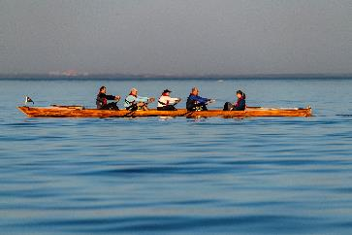
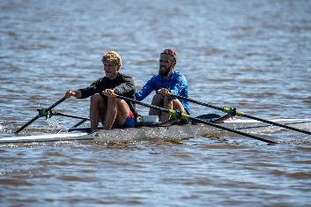
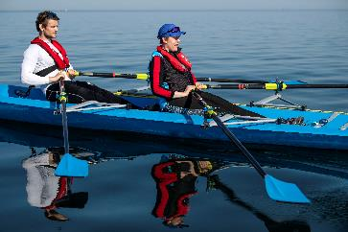
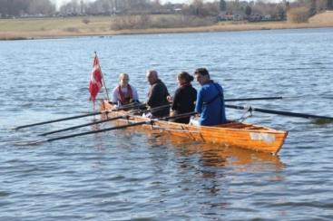
Bådtyper
De mest udbredte bådtyper i danske roklubber
Inrigger
Outrigger/sculler
Klassisk stabil bådtype.
Velegnet til kap-, træning-, motion- og ”oplevelsesroning”/langtur.
Klassisk smal og teknisk krævende båd, som bl.a. anvendes til banekaproning.
Velegnet til trænings- og motionsroning i beskyttet farvand.
Coastal
Gig
Moderne sports- og konkurrencebåd. Velegnet til roning i bølger.
Typisk selvlænsende og indbygget (indstøbt) opdrift.
En mellemting mellem outrigger og inrigger. Velegnet til roning i beskyttet farvand.
Denne bådtype har typisk kun begrænset eller ingen indbygget opdrift.
Det er styrmandens ansvar at sikre at båden er sødygtig inden afgang
Notes:
Indholdet af denne præsentation, elevhæftet og baggrundsmaterialet på roning.dk, forholder sig til de ovennævnte bådtyper, som typisk anvendes i roklubber under DFfR (Dansk Forening for Rosport).
Da materialet er offentligt tilgængeligt er det vigtigt at understrege at indholdet ikke giver anvisninger for andre typer af fartøjer som fremdrives ved roning, f.eks. ro-joller, gummibåde med årer, kajakker, kanoer, dragebåde mv., hvis anvendelsesområde, sødygtighed, manøvredygtighed mv. kan variere meget fra ”sportsrobåde”.

Slide 12
Bådtyper
Evt. billeder af klubbens egne både/bådtyper
Det er styrmandens ansvar at sikre at båden er sødygtig inden afgang
Notes:
Lokal versionering vedr. klubbens egne både/bådtyper.

Slide 13
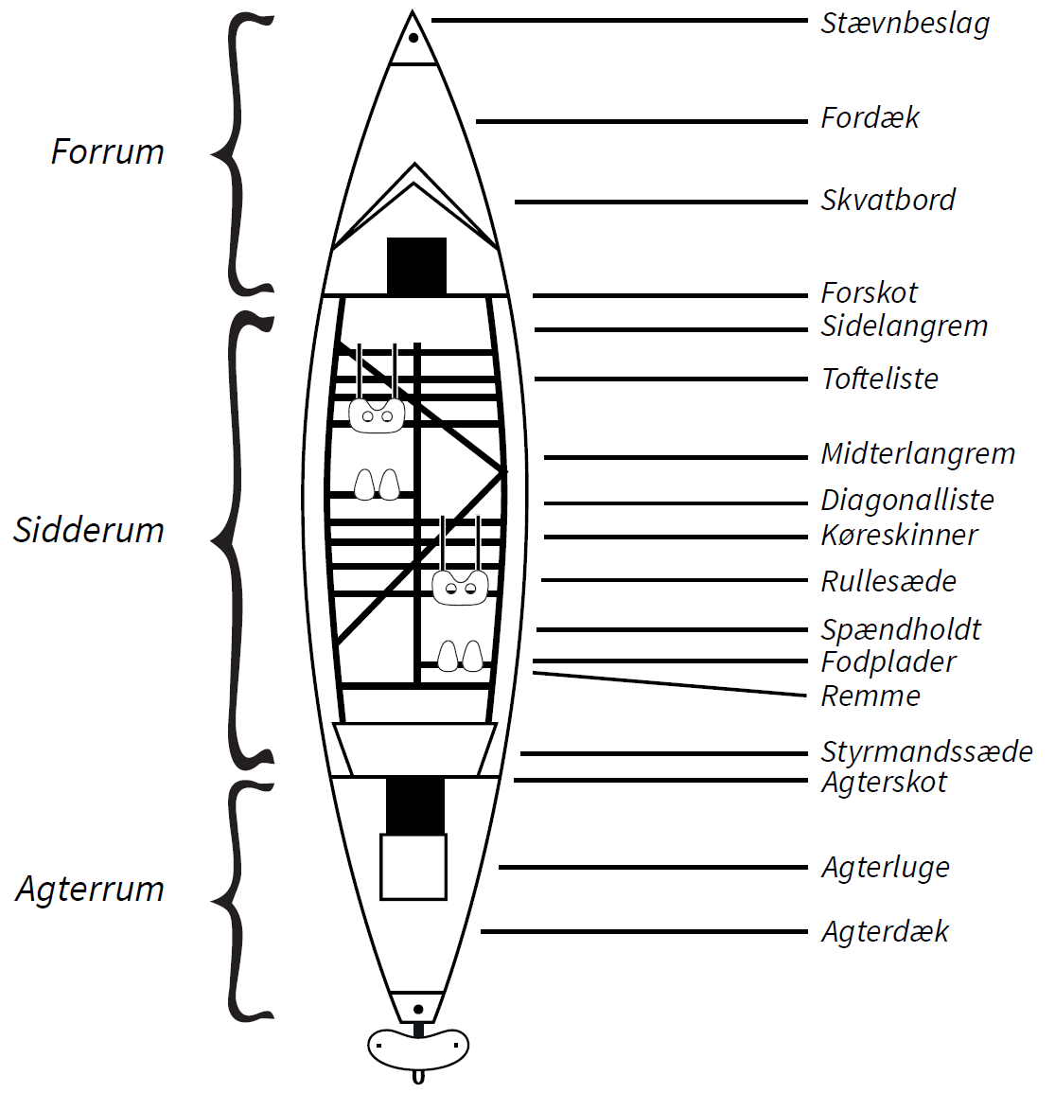
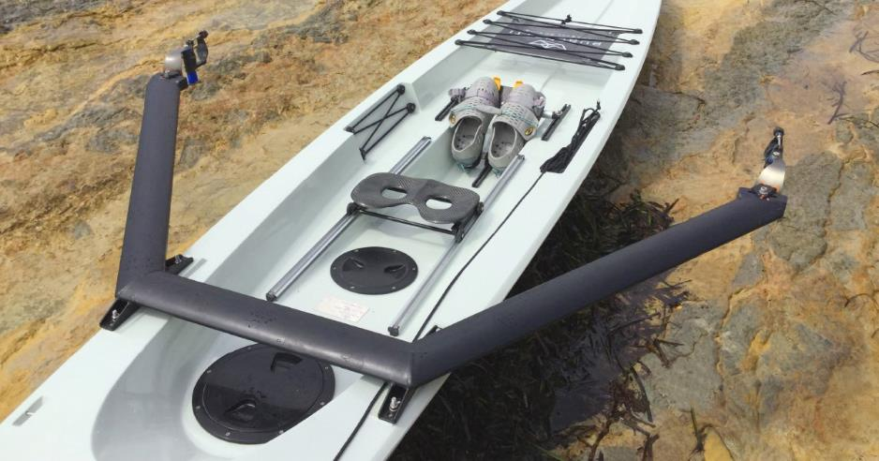
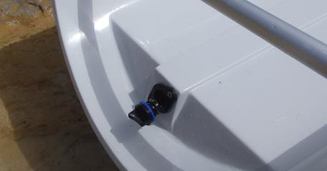
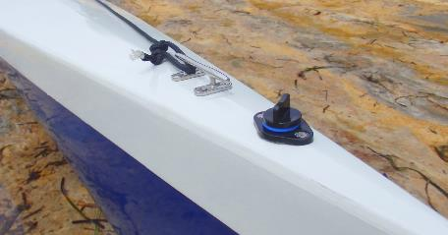
Bådens aptering og udstyr
Fotos: Rubinetti Coastal Rowing
Notes:
En inrigger holder sig flydende med sidderummet fyldt, så længe skotrummene ikke er fyldt.
En gig uden vandtætte rum synker ved bordfyldning. Coastals har typisk indstøbt opdrift og mindre dæksler + drænpropper → båden flyder efter en kollision/skade. Outriggere har typisk små dæksler, men ikke indstøbt opdrift → båden synker efter en kollision/skade.
13

Slide 14
LOKAL VERISONERING
Indsæt relevant indhold fra klubbens reglement
Bådens sikkerhedsudstyr
Sikkerhedsudstyret skal medbringes og være fuldt funktionsdygtigt
Obligatorisk sikkerhedsudstyr (inrigger)
Desuden anbefales:
Bundpropper/drænpropper
Redningsveste
Mobiltelefon
Til alle ombord
I drybag med ”fingertouch”
Årer
Øsekar
Fastgjort med lang snor
Eventuelt: Førstehjælpstaske Folietæppe Signaludstyr Værktøj Mv.
Luger og dæksler
Vandtætte rum
Lygte/lanterne
Ved natteroning
Fangliner
Tilsvarende for andre bådtyper efter udstyrets relevans
Det er styrmandens ansvar at sikre sikkerhedsudstyret medbringes og er i orden
Notes:
Lokal versionering vedr. klubbens egne bestemmelser for sikkerhedsudstyr.

Slide 15
Supplement/baggrund
Kapitel 6
Om skibsføreren
§ 131. Skibsføreren skal, inden rejsen begynder, sørge for, at skibet er i sødygtig stand, herunder at det er tilstrækkeligt bemandet, provianteret og udrustet og i forsvarlig stand til modtagelse, befordring og opbevaring af ladningen. Skibsføreren skal påse, at ladningen bliver behørigt stuvet, at skibet ikke bliver overlastet, og at dets stabilitet er betryggende, ligesom denne skal påse, at lugerne bliver forsvarligt lukket og skalket, medmindre forholdene tillader andet.
Stk. 2. Under rejsen skal skibsføreren gøre, hvad der står i den pågældendes magt for at holde skibet i sødygtig stand. Er skibet grundstødt, eller er der i øvrigt sket noget, der kan antages at have medført skade, skal skibsføreren undersøge, om skibet stadig er sødygtigt.
§ 132. Skibsføreren skal sørge for, at skibet navigeres og behandles på en måde, som er foreneligt med godt sømandskab.
Stk. 2. Skibsføreren skal så vidt muligt på forhånd gøre sig bekendt med de påbud og forskrifter, der gælder for skibsfarten i de farvande, skibet besejler, og på de steder, som skibet anløber.
§ 133. Det påhviler skibsføreren at drage omsorg for, at skibsbøger føres i det omfang, der er foreskrevet, jf. § 471, stk. 1. Bøgerne føres under dennes tilsyn.
Stk. 2. Skibsføreren skal om bord have alle fornødne skibspapirer samt et eksemplar af denne lov og af de i henhold dertil udstedte forskrifter. Erhvervsministeren kan foreskrive, hvilke andre love og forskrifter vedrørende skibsfarten der skal findes om bord.
§ 134. Skibsføreren skal sørge for, at lastning og losning foretages og rejsen udføres med tilbørlig hurtighed. Før skibsføreren indlader sig på bjærgning af skib eller gods, skal vedkommende nøje overveje, om dette er foreneligt med skibsførerens pligter over for dem, hvis tarv denne skal varetage.
§ 135. Kommer skibet i havsnød, skal skibsføreren gøre alt, hvad der står i vedkommendes magt, for at redde de ombordværende og bevare skib og ladning. Skibsføreren skal sørge for, at skibsbøgerne og skibspapirerne om nødvendigt bliver bragt i sikkerhed. Denne skal endvidere så vidt muligt drage omsorg for bjærgning af skib og ladning. Medmindre der er alvorlig fare for vedkommendes eget liv, må denne ikke forlade skibet, så længe der er rimelig udsigt til dets redning.
Uddrag
af Søloven
Notes:
Supplerende baggrundsslide som illustrerer sammenhængen mellem styrmandens pligter og ansvar og den officielle lovgivning. Kan benyttes efter behov til at understøtte og perspektivere styrmandens pligter og ansvar. Bemærk §135: Prioriteringsrækkefølgen i en nødsituation: 1. Mandskab 2. Båd 3. Bagage/udstyr

Slide 16
Sikkerhed på roturen
LOKAL VERISONERING
Indsæt relevant indhold fra klubbens reglement
Forebyggelse af- og forberedelse til at håndtere uforudsete hændelser/ulykker
DFfR Anbefaler:
Afhold svømmeprøver - mindst 300m
De 5 ro-råd:
Lær at ro
Hold dit grej i orden
Planlæg din tur
Hav en livline til land
Brug vesten
(DFfR Safety Code)
Roning.dk | Om DFfR | Om sikkerhed
Fornyes hvert år inden sæsonstart
Afhold kæntrings/entringsøvelser
Prøv at iføre jer redningsvest i vandet
Prøv at udløse en oppustelig redningsvest
Prøv at svømme mellem årer
Afhold førstehjælpskurser i klubben
Gerne specialiseret imod aktivitet på vandet
Medbring altid redningsveste til alle i båden
Vær sikker på at vestene er i orden inden afgang
Medbring mobiltelefon
Så I har en direkte linje til land
Ro aldrig ud i skadet materiel
Som styrmand er du ansvarlig for at båden er sødygtig
Det primære sikkerhedsmæssige underlag for korttursroning er kystnærhed.
Afstanden og adgangen til en kyst er afgørende i en nødsituation.
Notes:
Sliden justeres efter klubbens reglement og lokale forhold.
Se desuden DFfR Safety Code: Om sikkerhed | Dansk Forening for Rosport

Slide 17
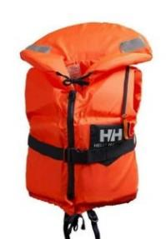
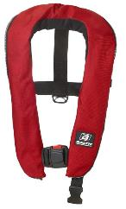
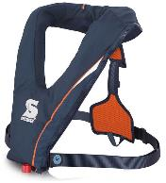
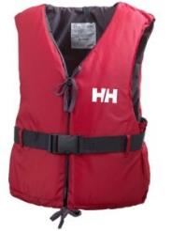
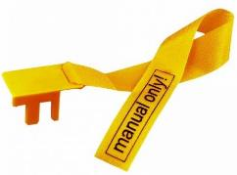
Lidt om svømme- og redningsveste
Forkert brug af flyde- og redningsmidler yder falsk tryghed
Anbefales til roning iført redningsvest
Alternativ i både med begrænset stuveplads
Anbefales som medbragt redningsvest
Oppustelig redningsvest
(Automatisk/manuel)
Faststofredningsvest
Svømmevest
Effektiv ved bevidstløshed
Velegnet til roning iført vest
Transportvenlig størrelse
Kræver instruktion
Kompliceret vedligeholdelse
Virker kun én gang/ny patron efter aktivering
Man er først sikker på at den virker når den virker.
Simpel og intuitiv
Effektiv ved bevidstløshed
Simpel vedligeholdelse
Mulig at signalere med
Yder opdrift ved stuvning i båden
Kan også anvendes til at holde varmen
Ikke velegnet til roning iført vest
Simpel og intuitiv
Let at svømme i
Simpel vedligeholdelse
Ikke effektiv ved bevidstløshed
Ved roning iført redningsvest anbefales automatisk oppustelig redningsvest.
Hvis vesten skal stuves i båden, anbefales faststofredningsvest, manuel oppustelig vest eller automatisk vest med ”MANUAL ONLY” blokering monteret (så den fungerer som en manuel oppustelig vest)
Det anbefales at medbringe faststof-redningsveste på alle ture, også selvom mandskabet evt. ror iført oppustelige redningsveste.
Faststofredningsveste er nyttige hvis en oppustelig vest svigter, til at påkalde opmærksomhed mv.
En svømmevest er kun et flydemiddel og kan ikke erstatte en redningsvest.
Notes:
Oppustelige veste/stuvning i båden: ”Manual only” blokering bør være monteret. Man risikerer at vesten ødelægger båden, hvis den bliver våd og puster sig op. Det er også vanskeligt at iføre sig vesten, efter den er blæst op.
Oppustelige veste: Man bør medbringe ekstra patron(er), så vestene kan ”genaktiveres” efter de er blæst op.
Redningsvestens effektivitet ved bevidstløshed er særligt væsentlig ved vinterroning/når vandet er koldt.
Vær opmærksom på at skridtremmen kan hænge fast i svirvler og årer ved skift.

Slide 18
Klubbens regler for brug af redningsveste
Indsæt/tilpas til klubbens bestemmelser for anvendelse af redningsveste
Evt. billede af klubbens type(r) af redningsveste
Redningsveste medbringes på alle ture
Roning skal ske iført redningsvest fra standerstrygning til standerhejsning og når vandtemperaturen er under ..°C
Roning i sculler og outrigger er tilladt i >>område<< når vandtemperaturen er over .. °C
Klubben benytter faststofredningsveste/oppustelige redningsveste
Oppustelige redningsveste er klubbens/medlemmets ejendom/ansvar
Roning i både, hvor der ikke er plads til at stuve veste: Tilsvarende sikkerhedsniveau opnås ved at…
Mv.
Notes:
Lokal versionering efter klubbens vedtægter og reglement inkl. evt. supplerende vinterroningsreglement mv.
Se. evt. Søfartsstyrelsens Bekendtgørelse om redningsveste i mindre fartøjer (særligt §3, stk. 3 om konkurrence-, sø- og vandsportsaktiviteter) og DFfRs Vedtægter §5, stk. 2b om klubbens retningslinjer for anvendelse af flydeudstyr.

Slide 19
Kæntringsøvelser
Det anbefales kraftigt at prøve en kæntring under kontrollerede forhold
Hvis kæntringsøvelsen afholdes et sted, hvor der kan opstå tvivl om det er en øvelse: Meld til politiet hvor, hvornår og hvor længe kæntringsøvelsen finder sted.
Sæt evt. en seddel på døren i klubben, når I holder kæntringsøvelser, så det er tydeligt fra udefrakommende at det er en øvelse, og ikke en uheldssituation.
Brug rigelig tid på at instruere roerene i hvad der skal ske og i hvilken rækkefølge, inden I kæntrer båden.
Den der har kommandoen ved en kæntringsøvelse,
skal huske at tale højt og tydeligt
Kæntringsøvelse Link til video på Youtube
Notes:
Link til demo-video fra Køge Roklub.

Slide 20
Påklædning
Al vandsport involverer risikoen for at falde i vandet - den rigtige påklædning er afgørende for den tid du har til rådighed
Medbring tøj til al slags vejr, det anbefales at tøjet:
Er i flere lag (3-lags princippet - undertøj - termolag - vindtæt lag yderst)
Giver huden mulighed for at ånde
Ikke gnaver
University of Manitoba (Canada) Cold Water boot camp Link til videoen på Youtube
Den rette påklædning forlænger den tid du er ved bevidsthed og i sidste ende dine overlevelsesmuligheder, hvis du falder i vandet
Notes:
Link til video om nedkøling i vand. Videoen er 32 min. lang, evt. ”lektie til næste gang” at se videoen

Slide 21
Ved uheld eller ulykke på vandet
Mand overbord/bordfyldning/kæntring/kollision
1
Bevar roen
2
Få samling på mandskabet
3
Som styrmand har du ansvaret for at forklare mandskabet hvad der skal gøres og hvordan
Bliv ved båden hvis den stadig er flydende/sødygtig – den er jeres umiddelbare redningsmiddel.
Forlad kun båden hvis mandskabets redning ellers er udsigtsløs.
Notes:
Det er en individuel vurdering i situationen om man skal blive ved båden eller svømme i land.
Ro kystnært, i særdeleshed når vandet er koldt, 200-300 m er en meget lang svømmetur i koldt vand.

Slide 22
Farer på roturen
Hvad skal du være særligt opmærksom på?
Erhvervsfartøjer
Lystbåde
Windsurfere
Vandski
Jetski
Svømmere
Mv.
Vejr
Usødygtigt materiel
Andre brugere af havet
Broer/bolværk/spunsvægge
Sygdom (kronisk/akut)
Sten og skær under vandet
Bundgarnspæle og net
Uerfarne eller dumdristige roere
Vrag
Lokal
tilpasning på efter- følgende slides
Mørke/natteroning
Vinterroning
Som styrmand er du altid et skridt foran og forberedt på uforudsete hændelser
Notes:
Læg vægt på det, som er relevant ift. klubbens farvand og reglement.

Slide 23
Natteroning
Indsæt/tilpas til klubbens bestemmelser for roning i mørke
Roning er tilladt/ikke tilladt mellem solnedgang og solopgang
Natteroning kræver natteroningstilladelse
Natteroning er kun tilladt i sommersæsonen
Mv.
Mørke reducerer orienteringsevnen og begrænser omgivelsernes mulighed for at opdage, hvis I kommer i problemer.
Notes:
Lokal versionering ift. natteroning.

Slide 24
Vinterroning
Indsæt/tilpas til klubbens bestemmelser for roning om vinteren
Roning er tilladt/ikke tilladt mellem standerstrygning og standerhejsning
Vinterroning kræver vinterroningstilladelse
Meget kystnært
Kun under gunstige vejrbetingelser
Aldrig når der er is på vandet
Mv.
Ved roning om vinteren forstærkes en række risici til ugunst for sikkerheden, herunder afkøling i luft/vand, synlighed på vandet, kontakt med andre på vandet mv.
Notes:
Lokal versionering ift. vinterroning.

Slide 25
Akut sygdom eller tilskadekomst
Systematisk førstehjælp
1
Stands ulykken, skab overblik
2
Giv livreddende førstehjælp
3
Tilkald hjælp – alarmer 1-1-2 (et-et-to)
hvor er det sket – så nøjagtigt som muligt
hvad er der sket – husk at sige, at det er en søulykke
hvem – og hvorfra der ringes
4
Giv almindelig førstehjælp
Som styrmand kender du kysten og er opmærksom på om/hvordan du kan få hjælp i en nødsituation
Ro kystnært for at reducere responstiden ved sygdom eller tilskadekomst
Notes:
Når man bevæger sig ud på vandet, accepterer man at adgangen til det offentlige beredskab og infrastruktur vanskeliggøres og responstiden forlænges.
Det anbefales at have mobiltelefon med i båden.

Slide 26
Basal førstehjælp på vandet
Håndtering af mindre skader
Forstuvning
Solstik/hedeslag
Stram forbinding og placér den forstuvede legemsdel højt
Afkøl med våde omslag på hoved og/eller håndled
Vabler
Forbrænding
Rens og evt. midlertidigt plaster på
Afkøl området (ikke is direkte på huden)
Snitsår
Afkøling
Rens og forbind
Temperér langsomt personen/det udsatte kropsområde
Hvis tilstanden er alvorlig - gå i land og søg lægehjælp
Notes:
Der udbydes førstehjælpskurser målrettet imod aktiviteter på vand.

Slide 27
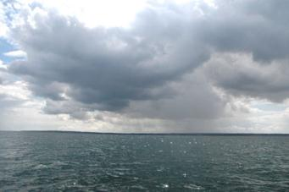
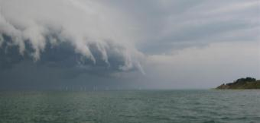
Vejr og vejrforudsigelse
Vejret indeholder mange risikofaktorer ved roning på vandet
Temperatur (luft/vand)
Vind (styrke/pålandsvind/fralandsvind → bølger)
Afkøling
Nedbør (regn/byger)
En let byge – relativt ufarlig
Torden/lyn
Sigtbarhed (tåge/dis)
Sol
En kraftig byge – gå i land
Strøm
Orientér dig altid i vejrudsigten før turen
Ro kun under sikkerhedsmæssigt forsvarlige vejrforhold
Tåge – søg land/landkending
Notes:
Plenumspørgsmål: Nævne nogle vejrfænomener, som har betydning for vores rotur.
Eksempler: Let (ufarlig) og kraftig (farlig) byge + drivende tågebanke.
Pålandsvind/fralandsvind vs. bølger/brænding/afstand til kysten (Fralandsvind → Ro tæt på kysten, Pålandsvind → Ro lidt længere fra kysten – stadig kystnært)

Slide 28
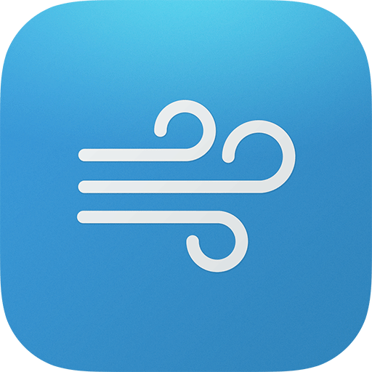
Vejrforudsigelse
Tips til anvendelse af vejrudsigter
www.dmi.dk
www.yr.no
www.fcoo.dk
Sejladsudsigt
Sejl Sikkert
www eller mobil app
Brug farvandudsigten og/eller prognosen for et sted på vandet.
ikke ”landsudsigten” eller lokaludsigten for et sted på land.
Notes:
Eksempler på velegnede vejrtjenester, der findes flere og flere af dem benytter de samme vejrdata til deres prognoser.

Slide 29
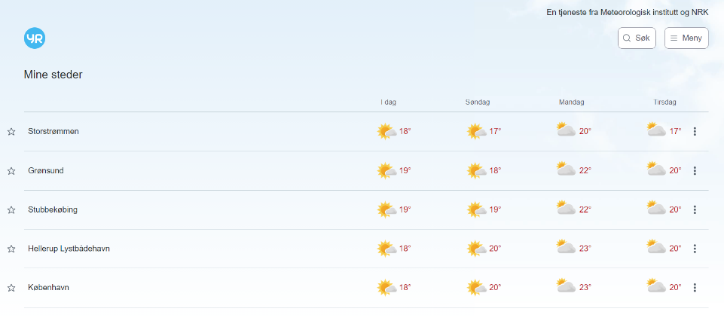
Brug gerne eksempler fra eget farvand
Forsiden på www.yr.no
Eller app
Skriv et sted
Notes:
Eksempel: Området omkring Vordingborg Roklub.
Udseendet af siden kan være ændret ift. basispræsentationen.

Slide 30
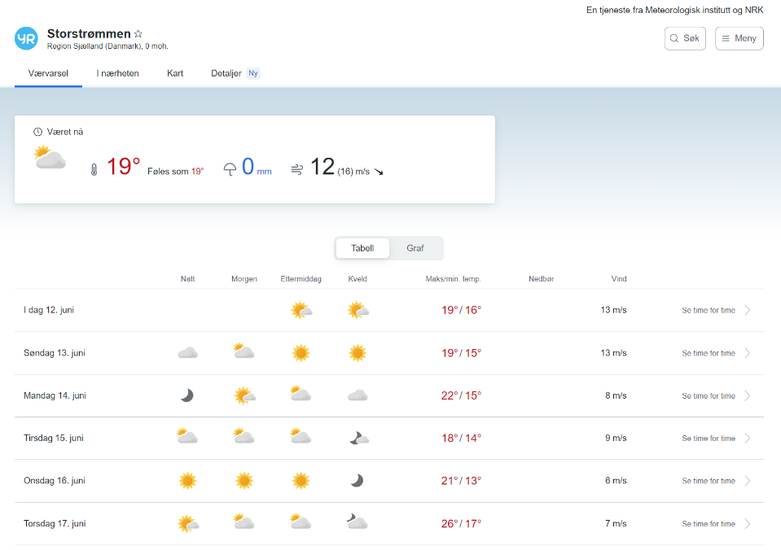
Vælg en lokation på vandet
Brug gerne eksempler fra eget farvand
Notes:
Vindhastigheder for ”Storstrømmen”.

Slide 31
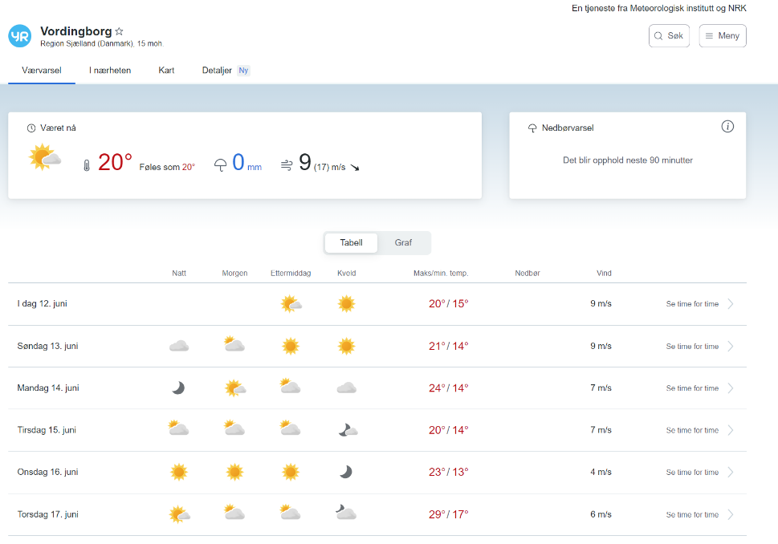
Brug gerne eksempler fra eget farvand
En lokation på land viser mindre vind end på vandet
Notes:
Vindhastigheder for ”Vordingborg” i samme periode som ”Storstrømmen” på forrige slide, bemærk forskellen.

Slide 32
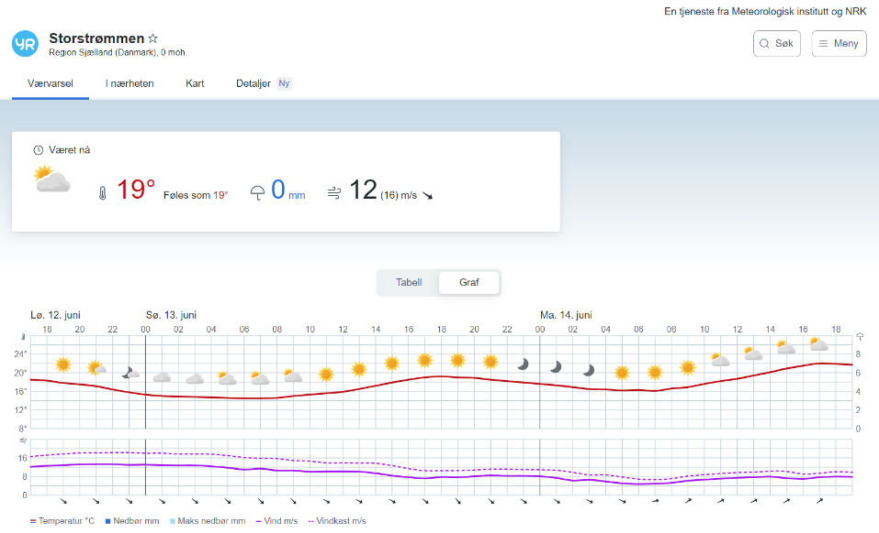
Brug gerne eksempler fra eget farvand
Notes:
Eksempel på yr.no vejr- og vindprognose.
Udseendet af siden kan være ændret ift. basispræsentationen.

Slide 33
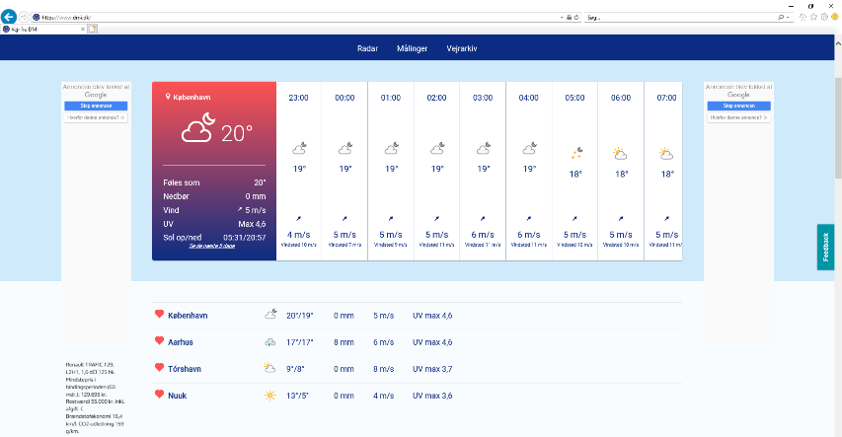
Forsiden på www.dmi.dk
DMI
Eller app
Rul ned
Notes:
Udseendet af siden kan være ændret ift. basispræsentationen.

Slide 34
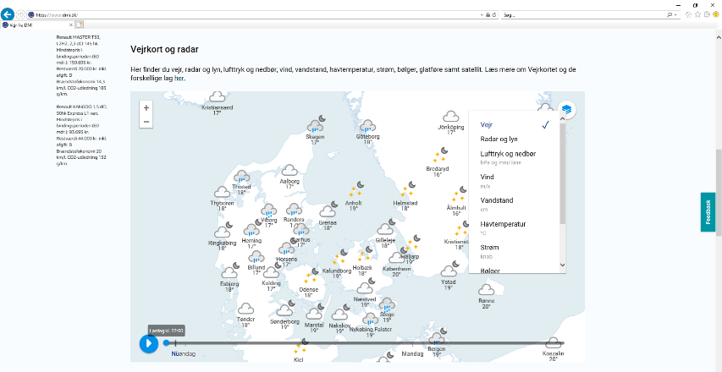
Forsiden på www.dmi.dk
DMI
Eller app
Notes:
Vejrkort og radar er meget brugbare værktøjer på dmi.dk.

Slide 35
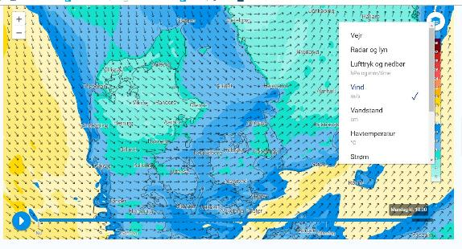
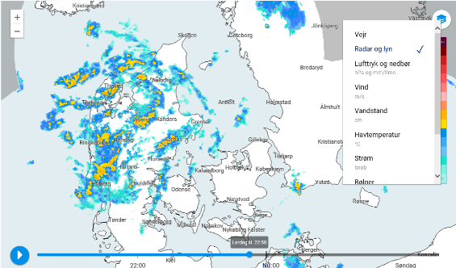
www.dmi.dk
Eller app
Vindprognose
Nedbør og lyn
historik + prognose
Notes:
Vejr-radar er et meget nøjagtigt værktøj til at forudsige nedbør og torden få timer frem i tiden, den er et utrolig nyttigt værktøj til korttursroning.
Radaren er ”den virkelige verden”, ikke en beregnet prognose.
(Man kan zoome til sit lokalområde på kortene)

Slide 36
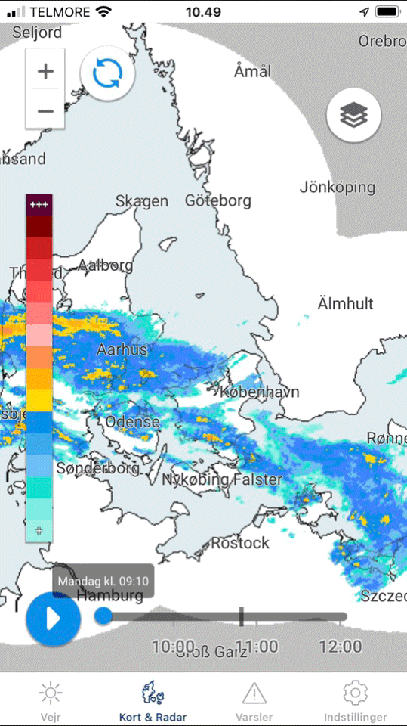
DMI nedbørradar
www eller mobil app
Historik ”den virkelige verden”
Regn/byger
Under opbygning?
Under opløsning?
Retning
Hastighed
Beregnet prognose
Notes:
Findes også i DMI app.
Man kan også zoome på kortet i app’en.

Slide 37
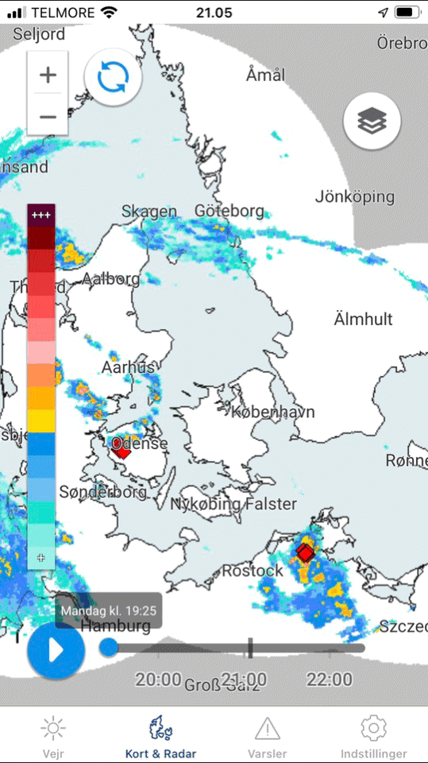
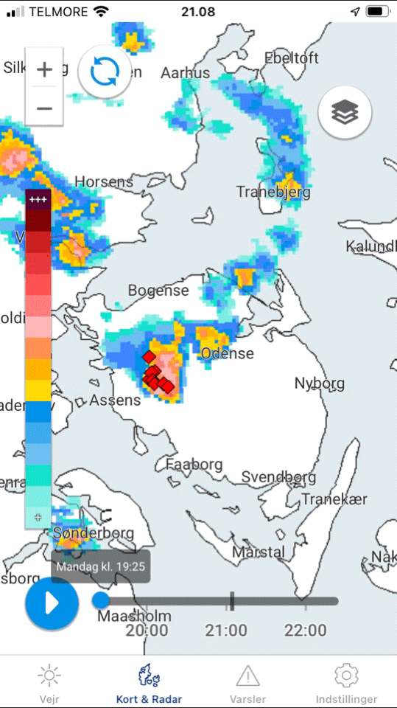
DMI nedbørradar
www eller mobil app
Lyn
Tordenbyger
Stor forudsigelighed i bygernes bevægelse
Notes:
Eksempel: Det er forudsigeligt at det vil begynde at regne kraftigt og tordne i Bogense kl. ca. 19.45 og i Århus ca. 21.30

Slide 38
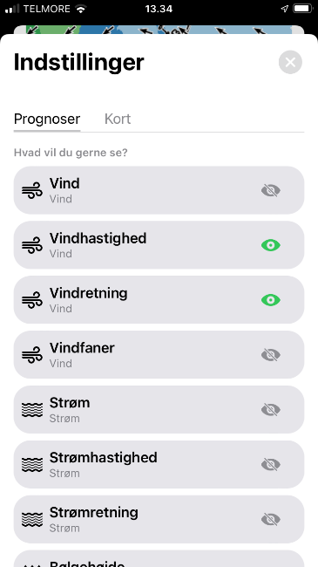
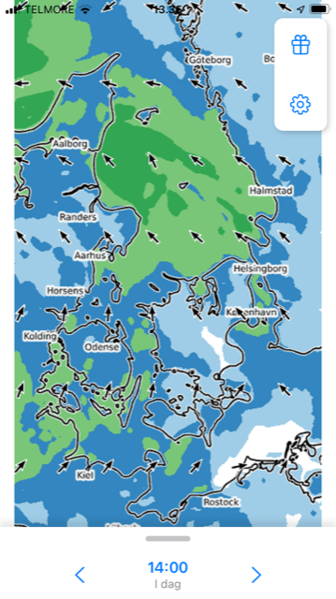
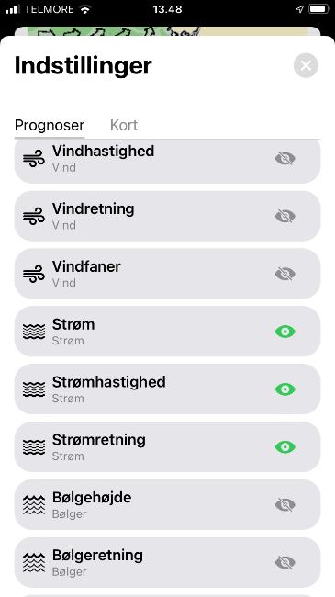
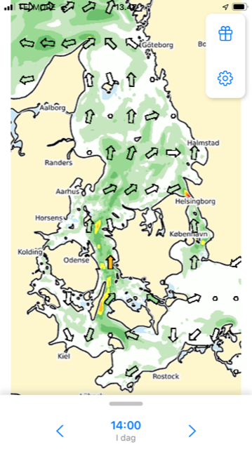
Sejladsudsigt
www.fcoo.dk eller app
Notes:
Samme datagrundlag som de andre.
Nem at bruge men mangler signaturforklaring med farvernes og pilenes betydning

Slide 39
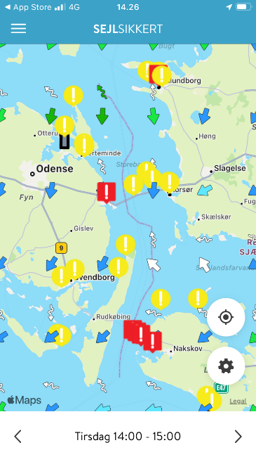
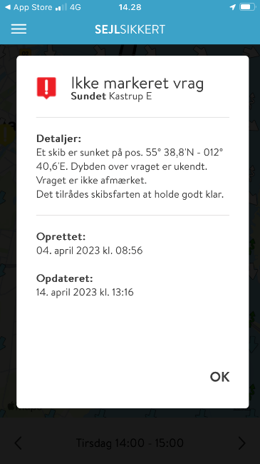
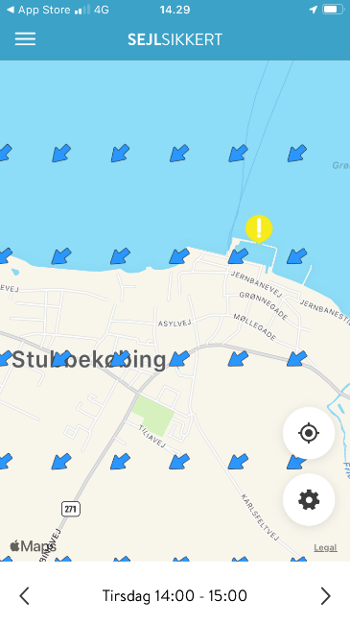
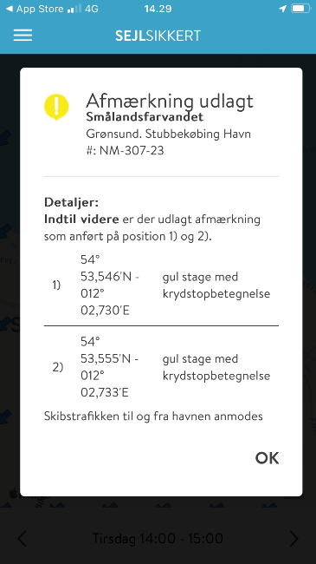
SejlSikkert
Mobil app
Notes:
Samme datagrundlag som de andre.
Indeholder desuden Sikkerhedsmeddelelser og navigationsadvarsler (”Efterretninger for Søfarende”)
Nem at bruge.

Slide 40
Undervisningspræsentationens indhold er det absolutte minimum.
Hvis klubben deler farvand med lystbåds- og erhvervstrafik, bør det supplerende materiale på roning.dk inkluderes i kurset.
www.roning.dk → Kerneydelser → Korttursstyrmandsuddannelse → Søvejsregler
Søvejsregler
Færdselsregler på havet
De Internationale Søvejsregler gælder i alle åbne farvande
Søvejsreglerne kan være suppleret af lokale regler, f.eks.:
Fartbegrænsning
Ensretning
Særlige lanterneregler
Mv.
Søvejsreglernes formål er:
1. AT FOREBYGGE OG FORHINDRE KOLLISIONER TIL SØS
(2. At placere/fordele ansvar efter en kollision)
Som styrmand bør man have det nødvendige kendskab til Søvejsreglerne og være i stand til at reagere i overensstemmelse med reglerne, også i en presset situation
Notes:
Undervisningspræsentationens indhold om søvejsregler svarer til indholdet af elevhæftet og bør betragtes som minimumsniveauet for korttursstyrmænds kendskab til søvejsreglerne.
Hvis klubben deler rofarvand med lyst- og/eller erhvervstrafik, bør det supplerende materiale om søvejsregler, som findes på roning.dk, inkluderes i kurset.
Det skal også understreges af indholdet af præsentationen, elevhæftet og baggrundsmaterialet på roning.dk, forholder sig til de bådtyper, som typisk anvendes i roklubber under DFfR (Dansk Forening for Rosport).
Indholdet giver ikke anvisninger for andre typer af fartøjer som fremdrives ved roning, f.eks. ro-joller, gummibåde med årer, kajakker, kanoer, dragebåde mv., hvis anvendelsesområde, sødygtighed, manøvredygtighed mv. kan variere meget fra ”sportsrobåde”.
www.roning.dk → Kerneydelser → Korttursstyrmandsuddannelse Korttursstyrmandsuddannelse | Dansk Forening for Rosport

Slide 41
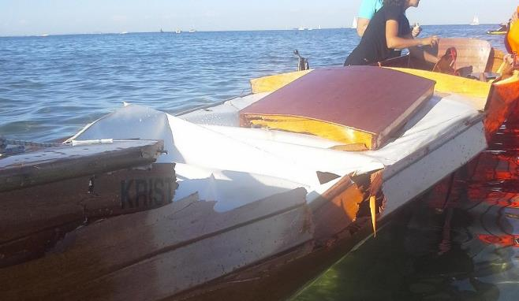
Søvejsregler
Færdselsregler på havet
Generelle forholdsregler, som skal overholdes hele tiden, for at
opretholde kontrol og overblik over situationen, f.eks.:
At holde udkig
At ro med sikker fart
At holde til styrbord i sejlrender og løb
At føre lygte/lanterne i mørke
At udvise ”godt sømandskab”
Regler som (kun) skal følges hvis der opstår fare for sammenstød:
Vigeregler
2-årers inrigger efter kollision med en jetski. Foto: Jonathan Winn/DSR
Det er ansvarspådragende hvis en kollision kan føres tilbage til forsømmelse af de generelle forholdsregler, også selvom man i udgangspunktet har retten til vejen efter vigereglerne.
Notes:
Man skal opretholde et fuldstændigt overblik over (trafik)situationen omkring båden hele tiden.
Det er ansvarspådragende hvis en kollision kan føres tilbage til forsømmelse af pligten til at holde udkig, også selvom man i udgangspunktet har retten til vejen.
Det er ansvarspådragende hvis en kollision kan føres tilbage til sejlads med for høj fart, også selvom man i udgangspunktet har retten til vejen.

Slide 42
Hold til styrbord
Regel 9
Snævre løb
(uddrag)
Et skib, der følger et snævert løb eller farvand, skal holde sig så nær, som det er sikkert og muligt, til løbets eller farvandets ydergrænse på skibets styrbords side.
Hold til styrbord i sejlrender, havneløb, under broer mv.
Ofte kan robåde sagtens ro udenfor bøjerne i en sejlrende.
Som styrmand bør du have det nødvendige lokalkendskab.
Notes:
Krydsende trafik viger for trafik på langs af et sejlløb.

Slide 43
Er der fare for sammenstød?
Man skal kun manøvrere efter vigereglerne, hvis der er fare for sammenstød
Der er fare for sammenstød hvis:
Retningen (pejlingen) til det andet skib er uændret og det andet skib kommer nærmere
v
!
v
v
Samme vinkel
Notes:
Man skal kun tage vigereglerne i brug, hvis der er fare for sammenstød – er man i tvivl, skal man forholde sig som om der ER fare for sammenstød.

Slide 44
Er der fare for sammenstød?
Er der ikke fare for sammenstød, skal man blot fortsætte sin sejlads og observere at passagen af det andet skib sker i sikker afstand
Der er ikke fare for sammenstød hvis:
Retningen (pejlingen) til det andet skib ændrer sig og/eller det andet skib bevæger sig væk
✓
v3
v2
v1
Forskellig vinkel
Notes:
Hvis der ikke er fare for sammenstød, skal man blot fortsætte sin sejlads/roning og holde godt øje med at det andet skib passerer i sikker afstand.

Slide 45
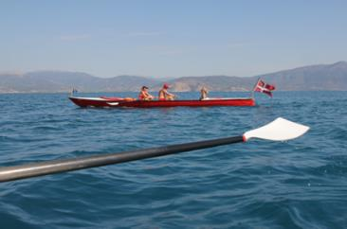
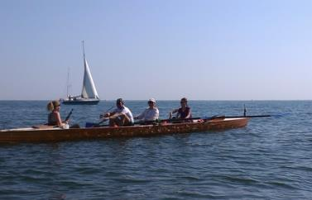
Fare for sammenstød i praksis
”Er vi umiddelbart på kollisionskurs?”
Foretag et realistisk skøn
Herunder den/de andre bådes forventede manøvrer.
Forsøg at få øjenkontakt med personer på den anden båd.
Brug sund fornuft og betragt situationen fra den anden parts side, f.eks.:
Ligger man kystnært på 1 meter vanddybde i en robåd, så kommer et større skib ikke tæt på
Sejler et skib i en sejlrende, vil det formentlig følge sejlrendens forløb.
Et samlet felt af sejlbåde eller -joller sejler sandsynligvis kapsejlads på en bane - ro udenom banen.
Bevar overblikket, vær forudseende og undgå pludselige manøvrer, som kan overraske andre. Ro kystnært for at undgå at komme på kollisionskurs med andre typer af skibe.
Notes:
Som styrmand bør man øve sig i at analysere trafiksituationen og i at manøvrere hurtigt/i snævre omgivelser, så man har overskud og overblik til at reagere hurtigt i en ”skarp” situation, f.eks. hvis den der styrer mister overblikket og styrmanden skal overtage kommandoen fra et af rosæderne.

Slide 46
Hvem skal gå af vejen for hvem?
Vigeregler
Vigereglernes hovedprincip:
”Den stærke viger for den svage”
Den ”stærke” er det skib, som efter omstændighederne i situationen har de bedste forudsætninger for at gå af vejen og ikke nødvendigvis det skib, som har den største fremdrivningskraft.
F.eks.:
Overhalende båd viger
Motor viger for sejl
I en sejlrende: Små skibe viger for store skibe
Hvor stærk er en robåd?
?
Robåde (fartøjer under roning) er ikke omtalt som en selvstændig skibstype i vigereglerne. Vigepligten falder tilbage på hovedprincippet ”den stærke viger for den svage” og godt sømandskab.
Notes:
Tag evt. en plenumdebat.
Ud fra en helhedsbetragtning vil en motorbåd som hovedregel altid være stærkere end en robåd (af den type, som typisk anvendes i roklubber under DFfR) på åbent vand.
På steder hvor vi typisk møder sejlbåde, under normale vejrforhold for roning, vil robåden være mere manøvredygtig og dermed stærkere end sejlbåden. Marginale vejr- og bølgeforhold kan ændre styrkeforholdet til det omvendte, det vil være en konkret og gensidig vurdering.
På steder hvor vi typisk møder større skibe (havne, havneindløb, sejlrender) vil det store skib være stærkt begrænset af sin størrelse og robåden dermed mere manøvredygtig ”stærkere” end det store skib (Regel 9 om Snævre løb)
Besætningens evne til at styre og kontrollere båden er ikke en faktor for dens manøvredygtighed.

Slide 47
En robåd møder en anden robåd
De indbyrdes vigeregler for maskindrevne skibe anvendes
PÅ MODSATTE KURSER
PÅ SKÆRENDE KURSER
OVERHALING
HVORNÅR ER MAN DET ENE ELLER DET ANDET?
PÅ MODSATTE KURSER
PÅ
SKÆRENDE
KURSER
PÅ
SKÆRENDE
KURSER
22,5º
22,5º
OVERHALENDE
Begge robåde viger
til styrbord
Styrbord vigepligt (”højre vigepligt”)
Den, som har den anden til styrbord, viger
Den overhalende
robåd viger

Slide 48
En robåd møder en motorbåd
Motorbåden er i udgangspunktet ”stærkere” end robåden, bortset fra hvis robåden overhaler motorbåden
PÅ MODSATTE KURSER
PÅ SKÆRENDE KURSER
OVERHALING
Motorbåden viger
Det vil være naturligt at den viger til styrbord, men det er ikke et krav
Motorbåden viger eller stopper
Den overhalende båd viger
Man må overhale på begge sider. I et sejlløb vil det være naturligt at overhale om bagbord
Følg hele tiden med i om den båd, som har vigepligten, også overholder vigepligten og gør tegn/kald, hvis der opstår tvivl.
DER ER IKKE PÅSEJLINGSRET
Notes:
På åbent vand, hvor begge både har plads til alle sider.
Der kommer en slide lidt senere om situationen i en havn.

Slide 49
En robåd møder en sejlbåd
Robåden er i udgangspunktet ”stærkere” end sejlbåden, bortset fra hvis sejlbåden overhaler robåden
PÅ MODSATTE KURSER
PÅ SKÆRENDE KURSER
OVERHALING
Robåden viger
til en af siderne
Robåden viger eller stopper
Den overhalende båd viger
Få gerne øjenkontakt med besætningen på sejlbåden. I forhold til andre sejlbåde er en robåd mindre synlige på vandet. Vær opmærksom på sejlbådens blinde vinkler bag sejlene
Notes:
På åbent vand, hvor begge både har plads til alle sider.
Under vind- og bølgeforhold, som er ”marginale” for robåden, men ”almindelige” for sejlbåden, vil det være godt sømandskab fra sejlbådens side, at vise hensyn til robåden.

Slide 50
Store skibe
Regel 9
Snævre løb
(uddrag)
(b) Et skib under 20 m i længde eller et sejlskib må ikke vanskeliggøre passagen for et skib, som kun kan sejle sikkert i et snævert løb eller farvand.
Når robåde møder større skibe (som typisk er erhvervsskibe), sker det som regel i et havneindløb eller en sejlrende.
Set fra det store skibs synspunkt er der tale om et såkaldt ”snævert farvand”, hvor robåden dermed har vigepligt overfor det store skib, selvom det er maskindrevet.
Vær opmærksom på at et større skib har meget længere reaktionstid og stoppedistance end en robåd.
STOP
Notes:
Vær agtpågivende og sørg for at have overblik ved møde med store skibe/erhvervstrafik.
Vær også opmærksom på om I ligger et sted, hvor det store skib evt. skal vende eller manøvrere.

Slide 51
Havne og havneområder
I en havn viser en robåd hensyn til skibe, som pga. pladsforholdene har begrænsede manøvremuligheder.
Indgående trafik holder tilbage for udgående trafik.
Vær opmærksom og forudseende.
Undgå uovervejede manøvrer.
STOP
STOP
STOP
Notes:
I havne og havneområder: Begreberne ”tilfældets særlige omstændigheder” og ”behørigt hensyn til de enkelte skibes begrænsede manøvremuligheder” (Regel 2) overtrumfer reglen om at motorbåde viger for robåde (som i udgangspunktet gælder på åbent vand).
Hver situation kræver en individuel betragtning.
I mange havne er der tale om ”standardsituationer”, hvorom der typisk udvikler sig en indforstået praksis, f.eks. mellem roere og lystsejlere, fiskere, turbåde mv.
Vær forudseende, orienter dig imod hvad der foregår i havnen, udvis beslutsomhed og vær tydelig i hensigterne for din egen båds manøvrering.
Undgå panikagtige reaktioner.

Slide 52
Den båd som skal vige
Den båd, som skal gå af vejen, skal gøre det klart og tydeligt og i god tid, så den båd man går af vejen for, ikke bliver i tvivl om, at man har til hensigt at overholde sin vigepligt.
Hvis man går af vejen iht. styrbord vigepligt (billede tv.) bør man starte med et tydeligt drej til styrbord og så kan man efterfølgende styre (”følge med op”) efter et punkt tæt agten for den anden båd.
På modsatte kurser viser man tydeligt og i god tid at man går af vejen.
Ved overhaling viser man tydeligt og i god tid hvilken side man vil overhale på.
3.
2.
1.
”Følg med op”
2.
Drej tydeligt
1.
Notes:
Vær altid tydelig i dine hensigter med manøvrering af båden.

Slide 53
Den båd som har retten til vejen
Den båd, som i første omgang har retten til vejen skal holde sin kurs og fart stabilt, så den båd, der har vigepligt, kan tage effektive forholdsregler for at undgå sammenstød.
Hvis den båd, som har retten til vejen, bliver i tvivl om den anden båd har til hensigt overholde sin vigepligt, kan den forsøge at komme i kontakt med den anden båd og må på dette tidspunkt gerne selv manøvrere, for at undgå sammenstød.
Hvis situationen udvikler sig og sammenstød er uundgåeligt, med mindre den båd, som i udgangspunktet havde retten til vejen manøvrerer, SKAL denne båd gøre hvad den kan for at undgå sammenstød.
DER ER IKKE PÅSEJLINGSRET.
?
Ro aldrig ud med forventning om, at alle andre går af vejen.
Notes:
Hvis din båd er den, som i udgangspunktet har retten til vejen, så fortsæt i første omgang med samme hastighed og kurs, så den anden båd kan træffe forholdsregler efter det.
Først hvis man bliver i tvivl om den anden båd vil vige, må/skal man selv begynde at manøvrere.

Slide 54
Denne slide kan udelades hvis det ikke er relevant for klubbens farvand.
Lydsignaler
Store skibe bruger manøvresignaler til at fortælle andre skibe om deres hensigter
● En kort tone: Jeg drejer til styrbord
● ● To korte toner: Jeg drejer til bagbord
● ● ● Tre korte toner: Min maskine går bak (Det er ikke sikkert at skibet er begyndt at bakke endnu)
● ● ● ● ● Mindst fem korte toner: Opmærksomhedssignal (Jeg er i tvivl om dine hensigter)
▬▬▬ Én lang tone: Advarselssignal
Lydsignalerne er nyttige at kende hvis man ror i et farvand med erhvervstrafik
Notes:
Der findes et system af lydsignaler (manøvresignaler og tågesignaler), som kan tages ind i kurset hvis det er relevant for farvandet.

Slide 55
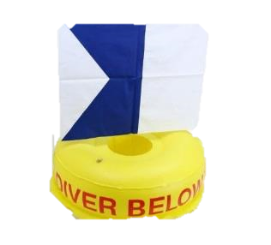
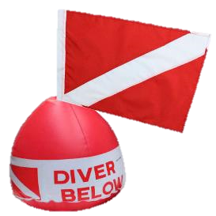
Dykkerflag
Internationalt signalflag A
Scuba diver down flag
Jeg har dykker ude - hold godt klar med langsom fart.
”Godt klar” er minimum 50 meter
Notes:
Dykkerflag ses typisk på overfladen (en bøje), på en båd eller på en bil på land.

Slide 56
Supplerende materiale om søvejsregler
www.roning.dk → Kerneydelser → Korttursstyrmandsuddannelse → Søvejsregler
Mere om udkig og sikker fart
Mere om vigeregler
Mere om sejlbådes opførsel
Lydsignaler
Lanterneregler
Se også elevhæftet
Hvis du er korttursstyrmand i et trafikeret rofarvand bør du og din klub gøre en ekstra indsats for kendskabet til Søvejsreglerne.
Notes:
Undervisningspræsentationens indhold om søvejsregler svarer til indholdet af elevhæftet og bør betragtes som minimumsniveauet for korttursstyrmænds kendskab til søvejsreglerne.
Hvis klubben deler rofarvand med lyst- og/eller erhvervstrafik, bør det supplerende materiale om søvejsregler, som findes på roning.dk, inkluderes i kurset.
www.roning.dk → Kerneydelser → Korttursstyrmandsuddannelse Korttursstyrmandsuddannelse | Dansk Forening for Rosport

Slide 57
Farvandsafmærkning
Specialafmærkning
Se betydning i søkort
Vigtig!
Isoleret fareafmærkning
f.eks. sten
Sjældne
N
Midtfarvandsafmærkning
Kompasafmærkning
V
Ø
Havn
S
Afmærkning af sejlruter er generelt placeret af hensyn til skibe med større dybgang.
Ofte kan robåde sagtens ro udenfor bøjerne i en sejlrende.
Som styrmand har du det nødvendige lokalkendskab.
Sideafmærkning
Bagbord
Styrbord
Link til Krak søkort
Notes:
Fiktivt eksempel som forklarer principperne for farvandsafmærkning med bøjer. Det anbefales at vise et søkort over klubbens farvand, hvor også evt. fyr og båker er vist i forbindelse med en detaljeret gennemgang af klubbens farvand.

Slide 58
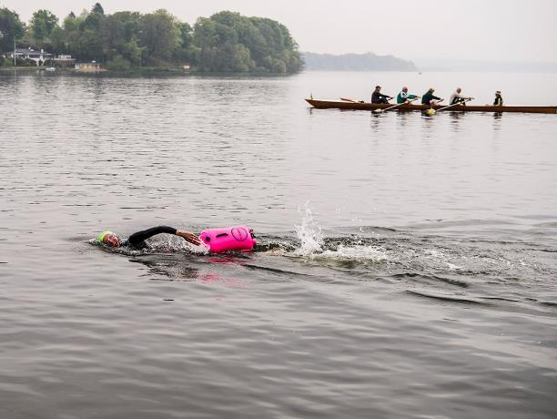
Supplement
Kan udelades hvis det ikke er relevant for klubbens daglige rofarvand
Havsvømmere
Vær opmærksom på havsvømmere, snorklere og badende i rofarvandet.
En sortklædt snorkler eller havsvømmer, som befinder sig langt fra land, kan være meget svær at få øje på og udviser muligvis ikke den sunde fornuft/det gode sømandskab, som vi forventer, men vi har ikke mere krav på vandet end nogen andre.
Foto: www.respektforvand.dk
Undgå konflikt/konfliktoptrapning på vandet, hvis der ikke er sket noget

Slide 59
Supplement
Kan udelades hvis kursisterne er erfarne roere og/eller kommandoer er grundigt gennemgået i praktisk instruktion.
Kommandoer
Systemet for de fælles rokommandoer
Kommandoer til at gå ombord og fra borde
Kommandoer til at skabe balance i båden
Kommandoer til at starte roning eller skodning
Kommandoer til at ændre fart eller standse
Kommandoer til vending af båden
Diverse andre kommandoer
Som styrmand kan du kan på ethvert tidspunkt tage kommandoen over båden
(også selvom du ikke sidder på styrmandssædet)
Notes:
De fælles rokommandoer består af…

Slide 60
Supplement
Kan udelades hvis kursisterne er erfarne roere og/eller kommandoer er grundigt gennemgået i praktisk instruktion.
Kommandoens opbygning
Det er vigtigt at kommandoer gives korrekt og utvetydigt, også (særligt) i en presset situation
1
Evt. side eller pladsnummer (f.eks. ”Styrbord”, ”Bagbord”, ”1 og 2”)
Hvis der ikke angives side eller numre, gælder kommandoen alle roere
2
Evt. varsling (f.eks. ”Til roning klar”, ”Klar til at falde ind”)
3
Kommando (f.eks. ”Ro væk”, ”Sæt i”, ”Det er vel”)
4
Udførelse
Som styrmand er de fælles rokommandoer sikker paratviden for dig.
Notes:
Den enkelte kommando består af…

Slide 61
Bådens manøvremidler
KRAFT
Ror
Roret (hvis båden har et ror) yder et relativt lille moment (roterende kraftpåvirkning) og er kun effektivt til mindre kurskorrektioner, når båden har ”styrefart” fremad.
Årer
Årerne er bådens primære manøvremiddel
I både uden ror er årerne det eneste manøvremiddel
Årerne yder et stort moment (roterende kraft-påvirkning) og har dermed stor effekt på bådens bevægelse, også selvom båden ikke gør fart.
Ved at kombinere roning/skodning/sæt i/sæt hårdt i osv., kan båden manøvreres meget nøjagtigt med årerne.
KRAFT
KRAFT
Notes:
Årerne er en del af sikkerhedsudstyret, dvs. hvis en åre mistes, er båden ikke længere sødygtig og skal principielt søge land med det samme.
Roret er ikke en del af sikkerhedsudstyret, dvs. hvis roret mistes, må båden gerne ro hjem uden ror, men må derefter ikke ro ud igen uden ror.

Slide 62
Styring i modsø
Styreteknik
Båden ”hænger” på to bølgetoppe: Risiko for at overbelaste båden
Båden hænger på én bølgetop: Risiko for at vand løber ind over rælingen
Notes:
Båden kan komme til at ”hænge” på to bølgetoppe.
Risiko for at høje bølger ruller ind over rælingen.

Slide 63
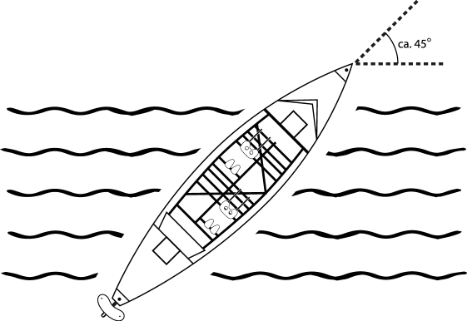
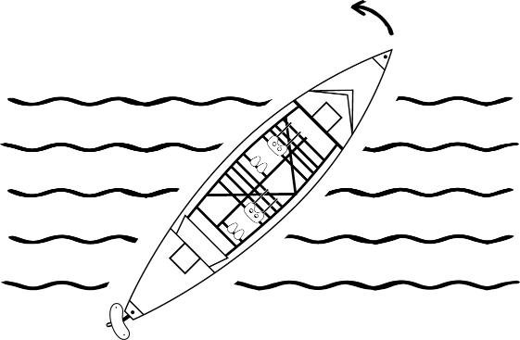
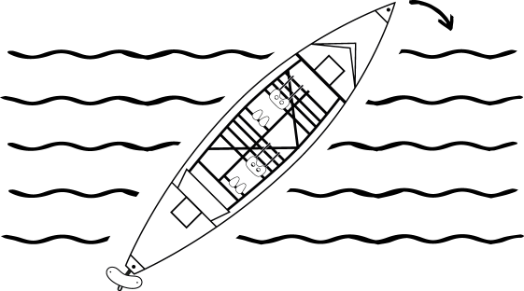
Styring i ”store” bølger
Styreteknik
Styring i høj modsø ca. 45° ift. bølgerne.
Ro om nødvendigt i zig-zag (”kryds”)
mod bølgerne
”Fald af” for høje bølger
Ret op igen umiddelbart efter
I dårligt vejr - bliv ikke ved åren for at skåne dit mandskab, hvis der er mere brug for din erfaring på styrmandssædet.
Notes:
Ved at lægge sig med en vinkel til bølgerne ”forlænger” man den bølgelængde, som båden ”oplever”. Båden belastes mindre, roningen bliver nemmere og risikoen for at bølger skyller ind over båden reduceres.

Slide 64
Styring i medsø
Styreteknik
Roret kan blive løftet ud af vandet. Risiko for at bølgen tager kontrol over båden
Roerene skal være meget opmærksomme på at kompensere for kursudsving
Risiko for at bølger skyller ind over båden agter
Notes:
Roret kan blive løftet ud af vandet og bølgen tage kontrol over båden. Det stiller krav til roerenes indbydes koordinering at holde kursen.

Slide 65
Styring i sidesø
Styreteknik
Man vil opleve at årebladene med mellemrum står dybt i vandet og slet ikke når ned til vandet.
Notes:
Ro evt. lidt i zig-zag, hvis der er sidevind. Det er nemmere at ro med bølgerne en smule agten fra eller en smule forfra, end lige ind fra siden.

Slide 66
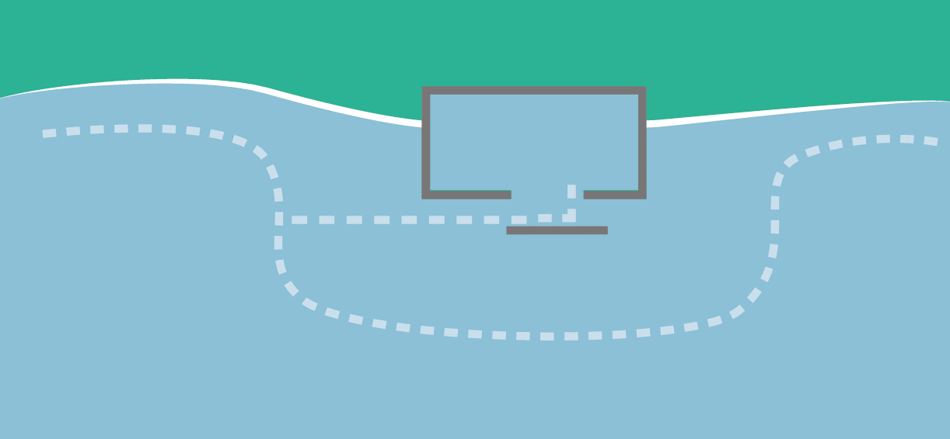
Anløb af havn
Hold til styrbord
Notes:
Hold til styrbord og godt klar af molehoveder for synlighed.
Hvis man ikke skal ind i havnen, så hold en passende afstand, så evt. trafik ud af havnen ikke bliver overrasket af at der ligger en robåd lige bagved et molehoved.

Slide 67
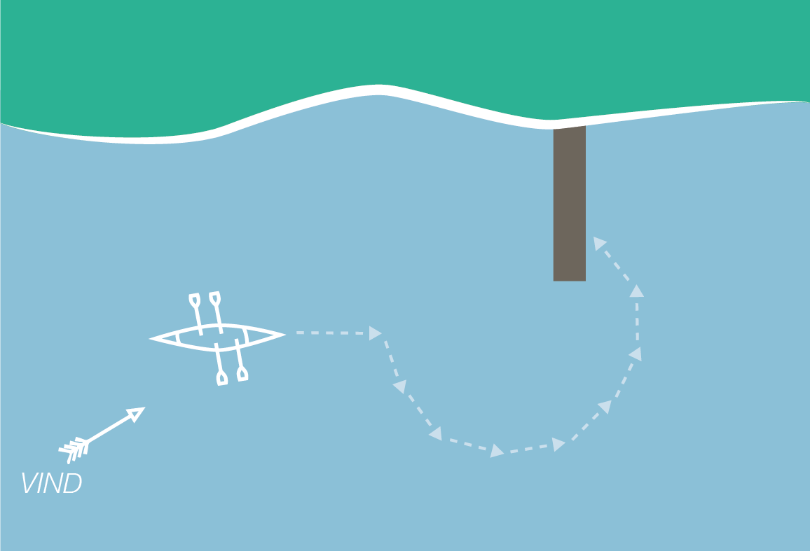
Anløb af bro
Læg til på læ-siden af broen.
Ved tillægning på vindsiden, vil båden blive presset ind imod broen af bølgerne.
Notes:
Båden er bedre beskyttet på læ-siden og det er lettere at komme fra anlægsstedet igen.

Slide 68
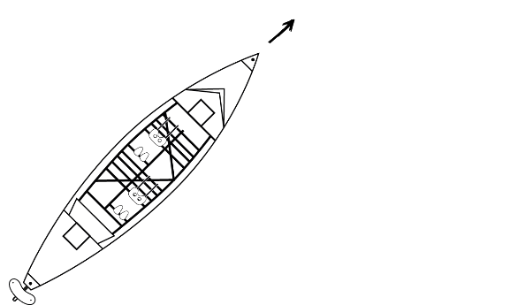
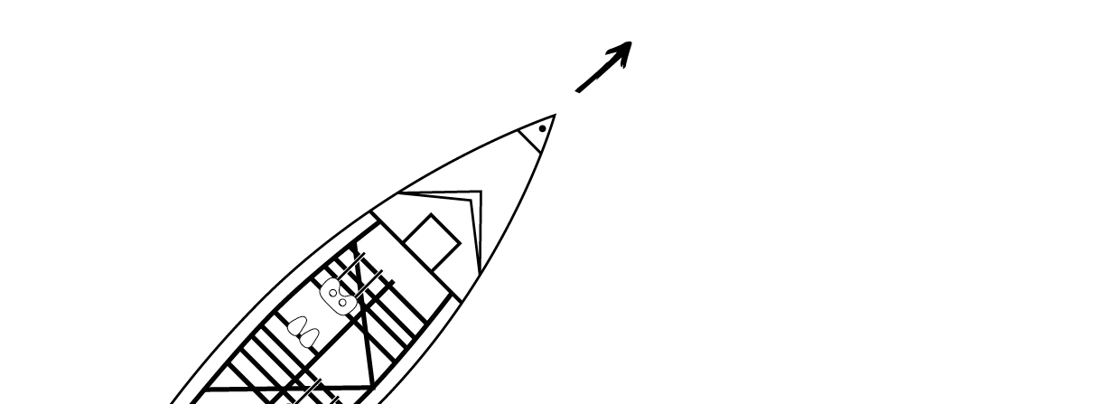
Styreteknik
Anløb af bro
”Styrbord sæt i – sæt hårdt i”
Kommandoen skal falde på det rigtige tidspunkt, ikke for tidligt og slet ikke for sent.
”Det er vel”
(Evt. ”Bagbord rejs åren”)
”Småt roning”
Notes:
Vindretning og styrke har stor indflydelse på hvordan båden bevæger sig (afdrift), specielt når årerne ikke er i vandet og farten reduceres.

Slide 69
Fortøjning til bro eller ponton
Korrekt fortøjning forebygger skader på båden
Se supplerende materiale om fortøjning på roning.dk
www.roning.dk → Kerneydelser → Korttursstyrmandsuddannelse → Tovværk, knob og fortøjning
Hvis du er korttursstyrmand i et rofarvand, hvor I jævnligt lægger til andre steder end ved roklubben, bør din klub gennemgå det supplerende materiale om fortøjning.
Notes:
Fortøjninger skal være ca. lige lange og mindst en i hver sin retning (fortøjninger eller ”spring”)
Fendere kan hænge på båden eller på broen, alt efter hvor og hvordan båden har kontakt.
Roret bindes, så det peger udad eller tages af (OBS hvis roret er af den type, som sidder med en løs pind – den kan ikke flyde…)

Slide 70
Dagligt rofarvand
Detaljeret gennemgang af klubbens daglige rofarvand (evt. særskilt fra præsentationen)
Rofarvandets afgrænsning (Er der flere niveauer af styrmandsret?)
Lokale sejladsanvisninger (Fartbegrænsning, ensretning mv.)
Vanddybde (er der sten eller vrag?)
Strømforhold (hvis relevant)
Kystens beskaffenhed
Farvandsafmærkning
Erhvervshavne/lystbådehavne
Lystbåde, kajak, sejljoller, windsurfing, SUP, vandski, svømmere etc.
Fiskeredskaber
Broer, kajanlæg, faste sømærker.
Beskyttede/spærrede områder?
Osv.
Det daglige rofarvand bør præsenteres vha. tilstrækkeligt detaljerede (sø)kort
Notes:
Lokal versionering vedr. dagligt rofarvand og reglement.

Slide 71
Spørgsmål?
Der findes ingen dumme spørgsmål
Husk at læse det supplerende materiale:
Elevhæftet
+Supplerende dokumenter om:
Kommandoer
Materiel
Styreteknik
Søvejsregler
Tovværk, knob og fortøjning
Vind og vejr
www.roning.dk → Kerneydelser → Korttursstyrmandsuddannelse
MEDLEMMERNES RETTIGHEDER OG ANSVAR I ROKLUBBEN
VEJR OG VEJRFORUDSIGELSE
STYRMANDENS PLIGTER OG ANSVAR
SØVEJSREGLER
FORSIKRING
FARVANDSAFMÆRKNING
BÅDTYPER, INDRETNING OG SIKKERHEDSUDSTYR
KOMMANDOER OG STYRETEKNIK
SIKKERHED PÅ ROTUREN
DAGLIGT ROFARVAND
TEORETISK PRØVE
Tak for denne gang – held og lykke som korttursstyrmand!
Notes:
Husk at læse elevhæftet og det supplerende materiale.
www.roning.dk → Kerneydelser → Korttursstyrmandsuddannelse Korttursstyrmandsuddannelse | Dansk Forening for Rosport

